Slide 1

Gruppe Churn
Date Cleaning
"Dieses Foto" von Unbekannter Autor ist lizenziert gemäß CC BY-NC-ND

Slide 2
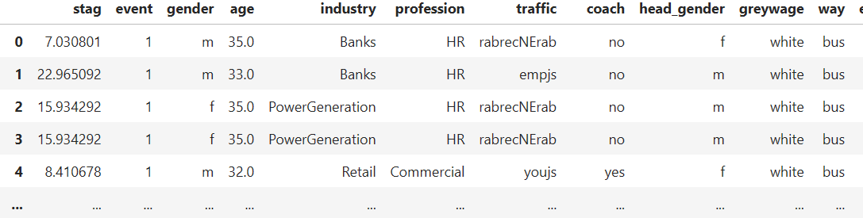

Slide 3
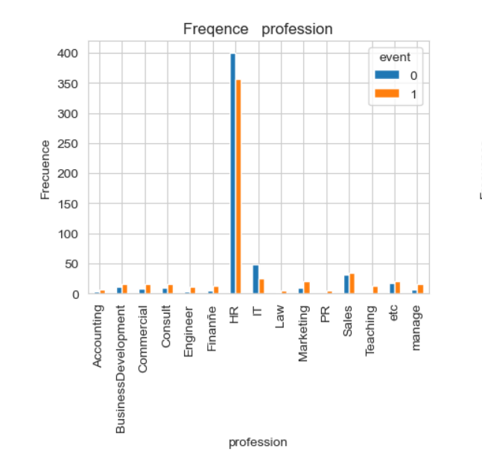

Slide 4
industry : ['Banks' 'PowerGeneration' 'Retail' 'manufacture' 'Consult' 'State' 'etc'
'Building' 'IT' ' HoReCa' 'Telecom' 'Pharma' 'Mining' 'transport'
'Agriculture' 'RealEstate']
profession : ['HR' 'Commercial' 'Marketing' 'etc' 'Sales' 'BusinessDevelopment'
'Finanñe' 'Teaching' 'manage' 'IT' 'Law' 'Consult' 'Engineer' 'PR'
'Accounting']
traffic : ['rabrecNErab' 'empjs' 'youjs' 'referal' 'advert' 'KA' 'recNErab'
'friends']
coach : ['no' 'yes' 'my head']
head_gender : ['f' 'm']
way : ['bus' 'car' 'foot']

Slide 5
Profssion
Row Labels
Accounting | Technical | 1
BusinessDevelopment | NonTechnical | 0
Commercial | NonTechnical | 0
Consult | NonTechnical | 0
Engineer | Technical | 1
etc | NonTechnical | 0
Finance | Technical | 1
HR | NonTechnical | 0
IT | Technical | 1
Law | Technical | 1
manage | NonTechnical | 0
Marketing | NonTechnical | 0
PR | NonTechnical | 0
Sales | NonTechnical | 0
Teaching | NonTechnical | 0
Grand Total
coach
Row Labels
my head | yes | 1
no | no | 0
yes | yes | 1
Grand Total

Slide 6
way
Row Labels
bus | middle | 1
car | far | 2
foot | close | 0
Grand Total
traffic
Row Labels
advert | EmployeeInitiated | 0
empjs | Companyinitiated | 1
friends | EmployeeInitiated | 0
KA | EmployeeInitiated | 0
rabrecNErab | Companyinitiated | 1
recNErab | EmployeeInitiated | 0
referal | EmployeeInitiated | 0
youjs | EmployeeInitiated | 0
Grand Total
ordinary

Slide 7
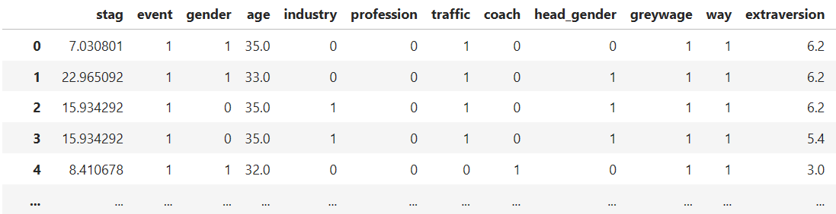

Slide 8
Data Cleaning Code Kurzübersicht

Slide 9
PCA
* Wichtig auch bei Randemforest
aber keine Zeit für Testen

Slide 10

Anwendung verschiedener Algorithmen
KNN
-SVC
-MLP
"Dieses Foto" von Unbekannter Autor ist lizenziert gemäß CC BY

Slide 11
Tr=Training Menge, te=Testing Menge
 | Bayes Gaussian | DecisionTree | Random Forest | LogReg | KNN | SVC | MLP
trainingsscore | 0.58(tr) | 1 (tr) 0.62(te) | 0.65 (te) 1 (tr) | 0.59(tr) | 0.74(tr) | 0.58(tr) | 0.76(tr)
crossvalscore | 0.53(tr) | 0.61 (tr) | 0.63 (te) | 0.56(tr) | 0.58(tr) | 0.55(tr) | 0.58(tr)
Grid-SearchCV | 0.58(tr) | 0.55(te) | 0.64(tr) | 0.59(tr) | 0.64(tr) | 0.55(tr) | 0.59(tr)
Score auf Testmenge | 0.53(te) | 0.55(te) | 0.588t(te) | 0.56(te) | 0.66(te) | 0.54(te) | 0.55(te)

Slide 12
KNN
Default Estimater no Scaler
Default Estimater Standard Scaler
Default Estimater MinMax Scaler
no Scaling is best
Cross_Val_Score
8 folder is best
GridSearchCV
{'algorithm': 'auto', 'leaf_size': 10, 'metric': 'manhattan', 'n_neighbors': 9, 'weights': 'distance'}
On Test Menge
0.66

Slide 13
SVC
Default Estimater no Scaler
Default Estimater Standard Scaler
Default Estimater MinMax Scaler
no Scaling is best
Cross_Val_Score
7 folder is best
GridSearchCV
{'decision_function_shape': 'ovo', 'kernel': 'linear'}
On Test Menge
0.54
Ich brauche besseren PC

Slide 14
MLP
Default Estimater no Scaler
Default Estimater Standard Scaler
Default Estimater MinMax Scaler
Standard Scaling is best
Cross_Val_Score
7 folder is best
GridSearchCV
{'activation': 'tanh', 'alpha': 0.0001, 'hidden_layer_sizes': (30,), 'learning_rate': 'constant', 'solver': 'adam'}
On Test Menge
0.54
Ich brauche besseren PC

Slide 15
Lessons Learned

Slide 16
was gut gemacht wird:
*Teamzusammenhalt
*Jedes Teammitglied war für seine Arbeit verantwortlich
*Der Tutor hat auf Fragen geantwortet, wenn wir unsicher waren.
*Wir konnten Erfahrungen für das erste Projekt mit maschinellem Lernen sammeln.

Slide 17
was nicht gut gemacht wird:
- Ich verstehe die Parameter der einzelnen Modelle nicht genau. Ich kann die Feinabstimmung des Modells nicht sehr gut vornehmen.
- Es ist schwierig anzufangen, wenn alle zum ersten Mal ein Projekt zum maschinellen Lernen durchführt.

Slide 18
Was würde ich tun, wenn ich mehr Zeit und einen guten PC hätte?
*PCA-Ergebnisse ausprobieren und umsetzen
*mehr über die Parameter jedes Modells lernen. auf GridseachCV mehr ausprobieren.
*Mehr Kategorie Zusammenfassung ausprobieren

Slide 19
Danke für die Aufmerksamkeit

